Slide 1




Laboratorio di “Diversity and Inclusion Management”
Nicolò Maria Ingarra

Slide 2
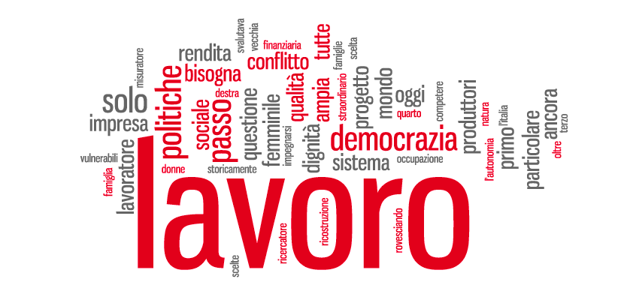




Una cassetta degli attrezzi per la co-costruzione del benessere
Contestualizzare le metamorfosi del lavoro
Contestualizzare le categorie di benessere e malessere organizzativo
Essere consapevoli dell’evoluzione delle teorie organizzative
Essere in grado di individuare le politiche in tema di antidiscriminaione e garanzia del benessere: pari trattamento, azioni positive e mainstreming
Essere in grado di leggere e identificare documenti e prassi operative

Slide 3



PER UN’INCLUSIONE INNOVATIVA
«[…] oggi, per sorreggere e governare i processi di innovazione non basta avere attenzione ai processi di produzione, ma occorre dare spazio alle esigenze e ai vissuti delle persone che si trovano ad attivare i processi di innovazione»
(M. Costa, Capacitare l’innovazione. La formatività dell’agire lavorativo, FrancoAngeli, 2016, p. 151)
Questa foto di Autore sconosciuto è concesso in licenza da CC BY-ND

Slide 4


Oltre il PIL: Capability approach
Questa foto di Autore sconosciuto è concesso in licenza da CC BY-SA

Slide 5
bell hooks (1952-2021), pseudonimo di Gloria Jean Watkins, …
«ci offre uno sguardo sul processo pedagogico che ci informa della necessità di dare voce e di riconoscere “l’autorevolezza dell’esperienza” non perché la condivisione della propria esperienza diventi l’unico strumento di conoscenza, ma perché crei consapevolezza: “una pratica semplice come l’inclusione dell’esperienza personale può essere una sfida più costruttiva rispetto alla semplice modifica del programma” perché i momenti narrativi rappresentano il momento in cui viene decostruita l’idea implicita secondo cui condividiamo un’origine e una prospettiva comuni» (R. Sereke, Luoghi di possibilità, in b. hooks, Insegnare a trasgredire. L’educazione come pratica della libertà, Milano, Meltemi, 2020, p. 9)

Slide 6

Metamorfosi del lavoro
Nuove forme di lavoro
Nuovi spazi di lavoro
Nuovi tempi di lavoro

Slide 7
Malessere organizzativo
Burnout
Stress-lavoro correlato
Technostress
Workaholism

Slide 8
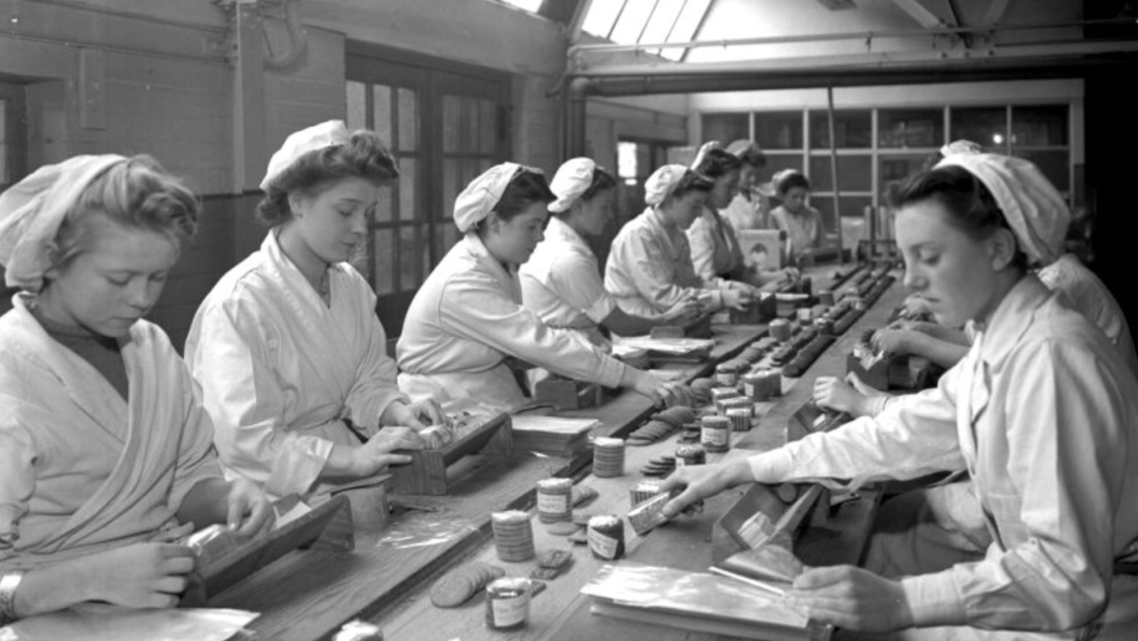
Primi del 1900
- Taylor, scientific management theory
-Fordismo
Anni Sessanta
Si parla di benessere organizzativo
Ventunesimo secolo
Elton Majo: “Human Relation Movement”.
Evoluzione nella comprensione della salute
Cenni nell’evoluzione delle teorie organizzative
Civil Rights Movement:
Affirmative Actions and Equal Employment Opportunities
Anni Trenta-Quaranta
Anni Settanta-Ottanta

Slide 9
Benessere organizzativo come…
“L’insieme dei nuclei culturali, dei processi e delle pratiche organizzative che animano la dinamica della convivenza nei contesti di lavoro promuovendo, mantenendo e migliorando la qualità della vita e il grado di benessere fisico psicologico e sociale delle comunità lavorative” (F. Avallone, M. Bonaretti, Benessere organizzativo. Per. Migliorare la qualità del lavoro nelle amministrazioni pubbliche, Ribettino, 2003, p. 42).

Slide 10
Diversity Management
Compare per la prima volta quando l'Hudson Institute, nel 1987, pubblica una ricerca denominata Workforce 2000: Work and Workers for the 21° Century (Johnston e Parker) circa gli scenari lavorativi del millennio successivo, caratterizzato dalla consapevolezza di politiche e strategie volte alla convivenza tra le differenze.
«[…]l’orientamento diversificato alla gestione delle risorse umane, finalizzato alla creazione di un ambiente di lavoro inclusivo, in grado di favorire l'espressione del potenziale individuale e di utilizzarlo come leva strategica per il raggiungimento degli obiettivi organizzativi»
(Barabino, Jacobs e Maggio, 2001)

Slide 11
Evoluzione delle politiche in tema di antidiscriminazione
Pari trattamento
Azioni positive (Affirmative action)
Gender and non discrimination mainstreaming

Slide 12


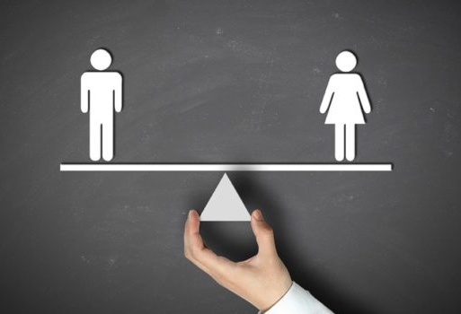
Dalla parità di trattamento…
Obiettivo: l’equo trattamento tra donne e uomini sul lavoro.
UGUAGLIANZA SOSTANZIALE
A livello sovranazionale abbiamo l’affermazione:
Principio di parità di retribuzione tra lavoratori e lavoratrici è previsto dall’art.119 del Trattato di Roma del 1957.
A livello nazionale
abbiamo l’affermazione:
Art. 37 della Costituzione
«La donna lavoratrice ha gli stessi diritti e, a parità di lavoro, le stesse retribuzioni che spettano al lavoratore […]»
Legge dicembre 1977 n. 903 in tema di parità di trattamento tra uomini e donne in materia di lavoro

Slide 13
…alle Azioni positive
Le azioni positive, consistenti in misure volte alla rimozione degli ostacoli che di fatto impediscono la realizzazione di pari opportunità, nell’ambito della competenza statale, sono dirette a favorire l’occupazione femminile e realizzare l’uguaglianza sostanziale tra uomini e donne nel lavoro. Le azioni positive hanno in particolare lo scopo di:
a) eliminare le disparità nella formazione scolastica e professionale, nell’accesso al lavoro, nella progressione di carriera, nella vita lavorativa e nei periodi di mobilità;
b) favorire la diversificazione delle scelte professionali delle donne in particolare attraverso l’orientamento scolastico e professionale e gli strumenti della formazione;
c) favorire l’accesso al lavoro autonomo e alla formazione imprenditoriale e la qualificazione professionale delle lavoratrici autonome e delle imprenditrici;
d) superare condizioni, organizzazione e distribuzione del lavoro che provocano effetti diversi, a seconda del sesso, nei confronti dei dipendenti con pregiudizio nella formazione, nell’avanzamento professionale e di carriera ovvero nel trattamento economico e retributivo;
e) promuovere l’inserimento delle donne nelle attività, nei settori professionali e nei livelli nei quali esse sono sottorappresentate e in particolare nei settori tecnologicamente avanzati ed ai livelli di responsabilità;
f) favorire, anche mediante una diversa organizzazione del lavoro, delle condizioni e del tempo di lavoro, l’equilibrio tra responsabilità familiari e professionali e una migliore ripartizione di tali responsabilità tra i due sessi;
f-bis) valorizzare il contenuto professionale delle mansioni a più forte presenza femminile.
(Estrapolazione dall’Art. 42 del Decreto legislativo n. 198 del 2006 – Codice delle pari opportunità tra uomo e donna)

Slide 14





Quali sono le tipologie delle azioni positive?
strategiche
simboliche
promozionali
di sensibilizzazione

Slide 15
Quali sono le tipologie delle azioni positive?
strategiche: i cui effetti innescano un cambiamento concreto nei processi gestionali e organizzativi di aziende limitanti nei confronti delle donne;
di sensibilizzazione: che utilizzano attività formative informative per combattere discriminazioni indirette e promuovere una nuova figura di donna che lavora all’interno dell’organizzazione aziendale;
simboliche: finalizzate all’inserimento rappresentativo di alcune donne a livelli di responsabilità o a lavori a loro solitamente preclusi;
promozionali: che intendono superare posizioni di svantaggio lavorativo delle donne sviluppando soluzioni e azioni di risarcitorio, centrate soprattutto sugli aspetti retributivi e di carriera.

Slide 16
Il Gender mainstreaming e oltre…
DEFINIZIONE:
OBIETTIVO:
Il gender mainstreaming (o mainstreaming di genere) è un approccio che si pone l’obiettivo del raggiungimento dell’uguaglianza di opportunità tra donne e uomini in ogni ambito della società e che prevede l’integrazione di una prospettiva di genere nell’attività di realizzazione di misure e nella legislazione: dal processo di elaborazione, all’attuazione, includendo anche la stesura delle norme, le decisioni di spesa, la valutazione e il monitoraggio.
strategie capaci di contrastare le disuguaglianze tra donne e uomini nella società a partire da un’analisi dei meccanismi che ne sono alla base.
GENESI:
Il gender mainstreaming fu individuato a Pechino nel 1995 come strumento principe per il superamento delle disuguaglianze di genere. La Commissione europea lo introdusse, in una comunicazione del 1996 come strategia indispensabile per garantire la parità.

Slide 17

How European Union is strengthening Gender Mainstreaning?
https://www.youtube.com/watch?v=1VYULjOACQo

Slide 18
INTERSEZIONALITÀ COME…
«[..] processi variabili di trasformazione dei diritti umani originati dall’intersezione tra due o più qualità dell’identità personale»
(Fondazione Bruno Kessler, Centro per le scienze religiose, INtersecting GRounds of Discrimination in Italy, 2022)

Slide 19


Quali strumenti di mainstreming?
Gender Equality Plan
(Piano di uguaglianza di genere)
Bilancio di genere

Slide 20
LA CERTIFICAZIONE DI PARITA’
La L. 162/2021 ha modificato il Codice delle Pari opportunità tra uomo e donna
Tra le novità apportate vi è l’introduzione dell’art. 46-bis D. Lgs. 198/2006, che prevede l’istituto della Certificazione della parità di genere.
COSA? un documento, con validità biennale, che ha lo scopo di attestare le politiche e le misure concrete da adottate dai datori di lavoro per ridurre il divario di genere in relazione alle opportunità di crescita in azienda, alla parità salariale a parità di mansioni, alle politiche di gestione delle differenze di genere e alla tutela della maternità.
COME? il Decreto del Ministro per le Pari Opportunità del 29 aprile 2022 ha stabilito i parametri per il conseguimento della Certificazione, rinviando a quanto previsto dalla Prassi di Riferimento UNI 125:2022.
CHI? Le organizzazioni possono rivolgersi agli organismi accreditati ai sensi del Regolamento CE n. 765/2008, che siano in possesso di una certificazione rilasciata in conformità alla norma UNI CEI EN ISO/IEC 17021-1, specificamente per la UNI/PdR 125:2022. Detti organismi, una volta conclusa con esito positivo la fase di audit presso l’organizzazione richiedente, provvedono al rilascio della Certificazione.

Slide 21
Materiale di studio caricati sulla pagina docente
- Due articoli a scelta all’interno di F Galgano, M. Sarah Papillo (a cura di), Diversity Management. Nuove frontiere dell’inclusione e sfide per i C.U.G. universitari, Federico II University Press, 2020;
- S. Marchetti, Intersezionalità, in C. Botti (a cura di), Le etiche della diversità culturale, Le Lettere, Firenze, 2013 (pp. 133-148);
-L. Pulejo, Il “bilancio di genere”: uno strumento di analisi e di programmazione per le Università nell’ottica della strategia di gender mainstreaming, in Annali della Facoltà di Economia
Università degli Studi di Messina, vol. 3, 13, pp. 119-130;

Slide 22

IL CUG
I CUG (i Comitati unici di garanzia per le pari opportunità, la valorizzazione del benessere di chi lavora e contro le discriminazioni)
    Dlgs 165/2001 (come modificato dalla legge n. 183/2010)
    direttive 4 marzo 2011 e 2/2019

Slide 23

Funzioni dei CUG:
promozione delle pari opportunità in relazione a tutti i componenti della comunità accademica, proponendo misure e azioni dirette a prevenire e contrastare ogni forma di discriminazione;
Individuazione di eventuali discriminazioni, dirette e indirette, nella formazione professionale, nell’accesso al lavoro, nelle condizioni di lavoro, nelle progressioni di carriera, nella retribuzione e proposta di iniziative necessarie a rimuoverle.;
predisposizione di azioni e misure dirette a prevenire le discriminazioni e promuovere condizioni per l’effettiva parità di genere;
diffusione della cultura delle pari opportunità, anche attraverso la valorizzazione degli studi di genere e lo svolgimento di attività a carattere scientifico, formativo e culturale;
azioni dirette a favorire la realizzazione di un ambiente lavorativo improntato al benessere organizzativo, contrastando qualsiasi forma di discriminazione e di violenza morale, fisica o psicologica;
adozione di politiche di conciliazione tra tempi di vita e di lavoro;
pareri sui piani di formazione del personale, sugli orari di lavoro, sulle forme di flessibilità lavorative e sugli interventi di conciliazione vita-lavoro e nelle materie oggetto di contrattazione integrativa che rientrano nelle proprie competenze.

Slide 24
COUNIPAR (Conferenza Nazionale degli Organismi di Parità delle Università italiane):
mettere a confronto e diffondere analisi, proposte ed esperienze di valorizzazione delle culture di genere e di contrasto alle discriminazioni, riguardanti le diverse componenti che lavorano e studiano nelle Università;
promuovere e sostenere la ricerca e la didattica sugli studi di genere ed il monitoraggio delle carriere;
diffondere esperienze e buone prassi, promuovendo sinergie tra gli atenei e lo svolgimento di iniziative comuni in particolare nell’ambito della formazione;
porsi come interlocutrice attiva e competente nei confronti delle istituzioni statali ed universitarie;
avviare proficui rapporti di collaborazione con soggetti e centri di ricerca attivi in altri Paesi;
promuovere presso gli Atenei italiani la compiuta attuazione delle norme in materia di costituzione degli Organismi di Parità e l’adozione dei Piani triennali di azioni positive;
conferire maggiore forza propositiva alle funzioni svolte individualmente dai singoli Comitati.

Slide 25

Bilancio di genere
Il bilancio di genere è uno strumento che mira a realizzare una maggiore trasparenza sulla destinazione delle risorse di bilancio e sul loro impatto su uomini e donne. Uomini e donne sono, infatti, influenzati diversamente dalle decisioni di bilancio non solo in relazione alle specifiche politiche, ma anche in relazione alle loro diverse situazioni socio-economiche, ai bisogni individuali e ai comportamenti sociali. Oltre a evidenziare lo sforzo delle politiche di bilancio relativamente alle questioni di genere, il bilancio in ottica di genere favorisce una maggiore considerazione delle caratteristiche della popolazione di riferimento nel disegno degli interventi e nella loro implementazione, anche quando essi non siano destinati soltanto al genere femminile.
Attraverso la redazione di un bilancio di genere si possono perseguire al contempo almeno tre obiettivi:
accrescere la consapevolezza dell’impatto che le politiche pubbliche possono avere sulle diseguaglianze di genere;
assicurare una maggiore efficacia degli interventi, tramite una chiara definizione di obiettivi di genere da tenere in considerazione anche nell’individuazione delle modalità di attuazione;
promuovere una maggiore trasparenza della pubblica amministrazione, attivando meccanismi tesi a evidenziare pratiche potenzialmente discriminatorie.
Fonte:

Slide 26
Alcune fonti per l’inquadramento
Inquadramento generale del bilancio di genere per il rendiconto dello Stato (art. 38 septies della legge n. 196 del 2009);
DPCM 16 giugno 2017;
Focus Università: Il 19 settembre 2019, il Gruppo CRUI per il Bilancio di Genere ha presentato alla Conferenza dei Rettori le Linee guida per il Bilancio di Genere negli Atenei italiani.

Slide 27
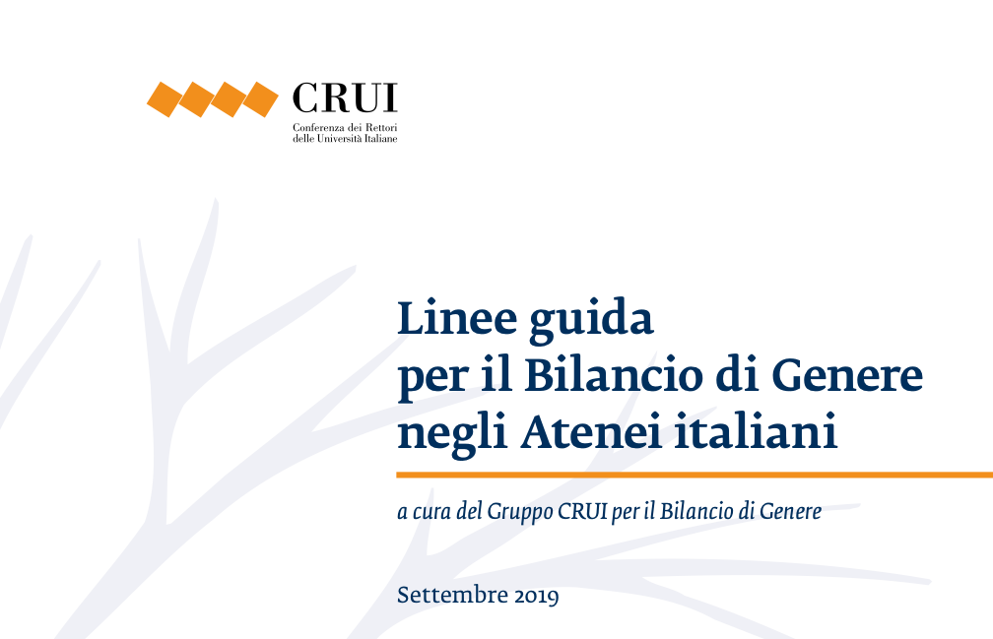

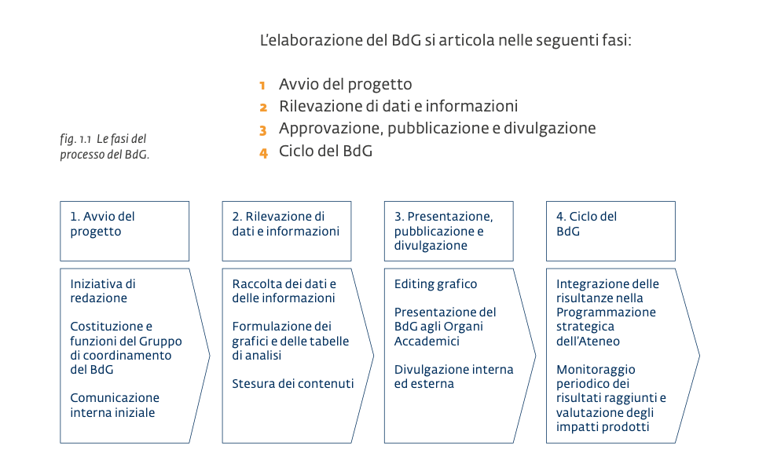

Slide 28

Il modello di Unimc

Slide 29
CARTE DELLE DIVERSITÀ:
Dichiarazioni di intenti sottoscritte volontariamente da organizzazioni sia pubbliche che private
Prime esperienze: Francia (2004) e Germania (2006) - come iniziative di gruppi ristretti di imprese all’avanguardia nella promozione delle pari opportunità in seguito alle direttive dell’Unione Europea 2000/43 e 2000/78.
In Italia: la Carta per le Pari Opportunità e l’Uguaglianza sul Lavoro è stata redatta nel 2009 su iniziativa della Fondazione Sodalitas (ad oggi riunisce 800 tra imprese e Pubbliche Amministrazioni, le quali impiegano più di 700.000 lavoratori).
La Commissione Europea nel 2010 ha finanziato una Piattaforma di scambio delle Carte europee della Diversità (ad oggi sono presenti 26 Carte) nell’ambito di un progetto più ampio per il “sostegno alle iniziative volontarie per la promozione della gestione della diversità sul posto di lavoro nell’Unione Europea”.

Slide 30
PROSPETTIVE PER UN’EFFETTIVA IMPLEMENTAZIONE
L’esperienza delle Carte della diversità rappresenta la via europea alle strategie di Diversity management e potrebbero rappresentare anche un possibile percorso di integrazione tra le istanze di giustizia sociale e inclusione con quelle della competitività economica. alle organi
Ma…
Necessità di incentivare la formazione e l’assunzione di figure professionali specifiche in grado di gestire le differenze in modo equilibrato, in un’ottica che vada oltre l’integrazione
Necessità di sostegno finanziario alle organizzazioni che aderiscono al sistema delle Carte
Utilità di reti di scambio e di collaborazione tra tutti i soggetti che operano nello stesso ambiente, un adeguato sistema di monitoraggio e valutazione delle politiche realizzate, una maggiore responsabilizzazione delle imprese e una maggiore possibilità di controllare i vantaggi
Opportunità di incentivare l’adesione, prevedendo percorsi specifici per le organizzazioni

Slide 31
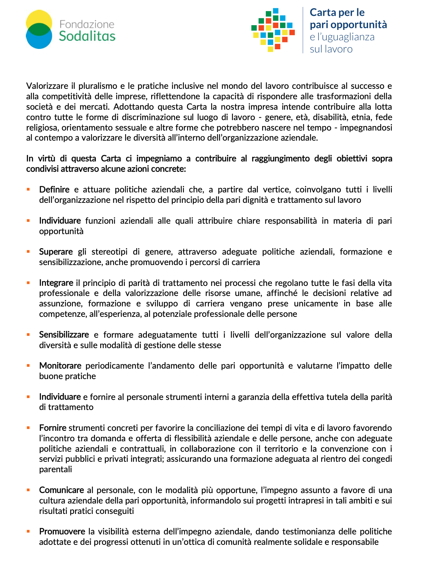
CARTA PER LE PARI OPPORTUNITÀ E L'UGUAGLIANZA SUL LAVORO

Slide 32

Carriera Alias:
    Normativa in materia di rettificazione del sesso;
    Atteggiamento di depatologizzazione;
    Linee Guida COUNIPAR;
    Focus del Rapporto ANVUR.

